Slide 1
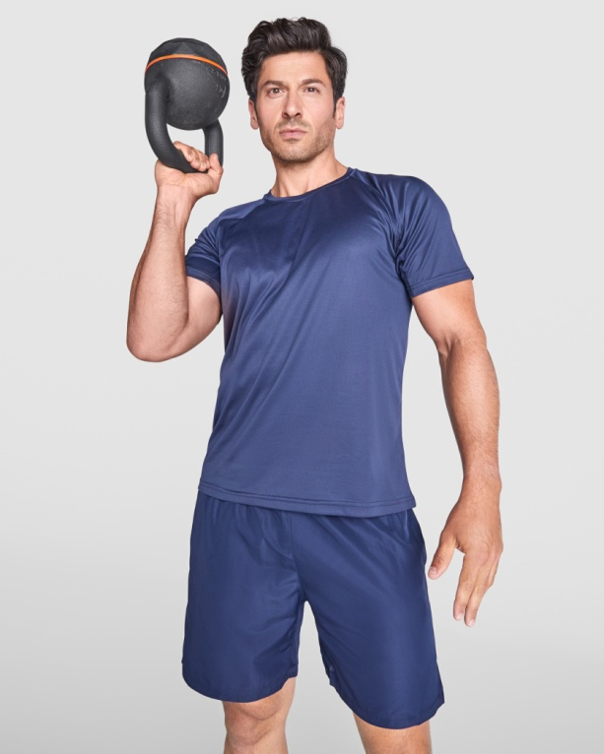


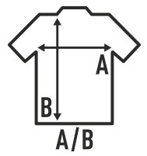
























CAMISETA POLIESTER
Camiseta técnica de manga corta ranglán. Cuello redondo con cubrecosturas a tono. Paneles inferiores en mangas. Remallado a tono en sisa y panel de manga. Tejido CONTROL DRY Etiqueta removible. Ideal para personalizar con serigrafía, vinilo, transfer.
Características:
Tejido técnico.
Control dry.
Etiqueta removible
100% poliéster, waffle interlock, 135 g/m².
TALLAS Niño
EU | 4 | 8 | 12 | 16
Ancho | 34 cm | 38 cm | 42 cm | 46 cm
Largo | 50 cm | 55 cm | 60 cm | 65 cm
TALLAS Adulto
EU | S | M | L | XL | 2XL | 3XL | 4XL
Ancho | 48 cm | 51 cm | 54 cm | 57 cm | 60 cm | 63 cm | 66 cm
Largo | 69 cm | 71 cm | 72 cm | 73 cm | 74 cm | 75 cm | 76 cm
White (WH)
Sand (SA)
Yellow
Red (RD)
Fucsia (FU)
Lavender (LV)
Royal Blue (RB)
Sky Blue (SK)
Turquoise (TU)
Steel Blue (SB)
Navy (NY)
Mint Green (MG)
Lime (LM)
Kelly Green (KG)
Army (AR)
Ash Melange (AS)
Graphite (GF)
Black (BK)
Fucsia Fluor (FUF)
Lime Fluor (LMF)
Orange Fluor (ORF)
Yellow Fluor
Fucsia Fluor
Coral Neon

